Slide 1
我读大学呢
Wǒ dú dàxué ne · Tôi đang học đại học
Buổi 13 · HSK1 3.0 · Đại học & đang làm · 呢

Slide 2
Mục tiêu buổi học
• Nghe hiểu và dùng được 3 cách nói "đang làm gì"
• Nghe hiểu và đặt được câu hỏi chính phản (正反问): x+不/没+x
• Nắm được cách dùng năng nguyện động từ 要 (muốn, định làm)

Slide 3

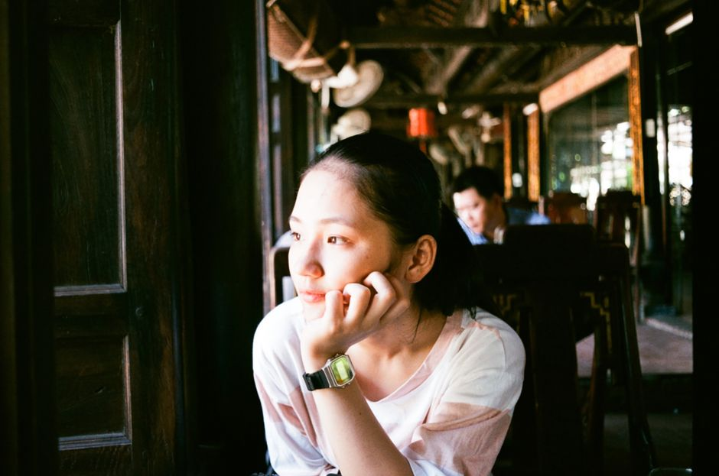
生词 · Tìm nhà hàng
• 你知道他什么时候来公司吗？
Nǐ zhīdào tā shénme shíhou lái gōngsī ma?
Bạn có biết khi nào anh ấy đến công ty không?
时候
shíhou
(khoảng) thời gian, lúc
知道
zhīdào
biết

Slide 4
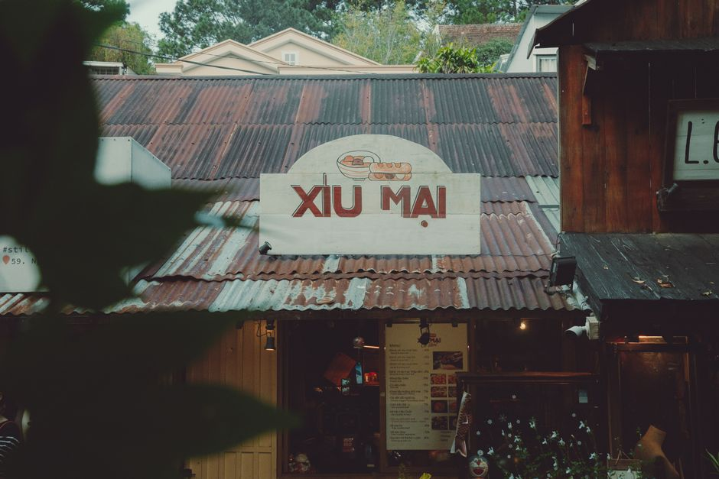
生词
• 李文正在找饭店。
Lǐ Wén zhèngzài zhǎo fàndiàn.
Lý Văn đang tìm nhà hàng.
找
zhǎo
tìm
饭店
fàndiàn
nhà hàng

Slide 5
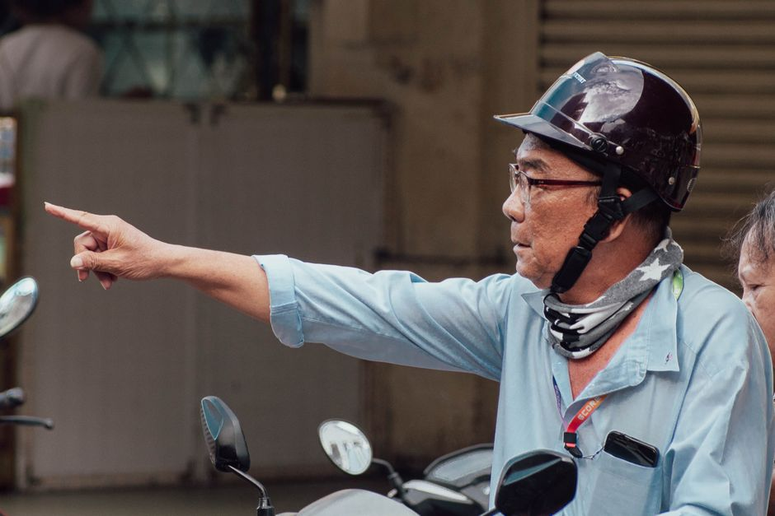
生词
• 饭店在哪里？我看见了，饭店在那里。
Fàndiàn zài nǎlǐ? Wǒ kànjiàn le, fàndiàn zài nàlǐ.
Nhà hàng ở đâu? Tôi thấy rồi, nhà hàng ở chỗ đó.
那里
nàlǐ
chỗ đó
哪里
nǎlǐ
chỗ nào, đâu
📖 那里/哪里 giống nghĩa 那儿/哪儿 đã học (Buổi 06/10) — chỉ khác vẻ ngoài (里 thay vì 儿), dùng thay thế được cho nhau.

Slide 6
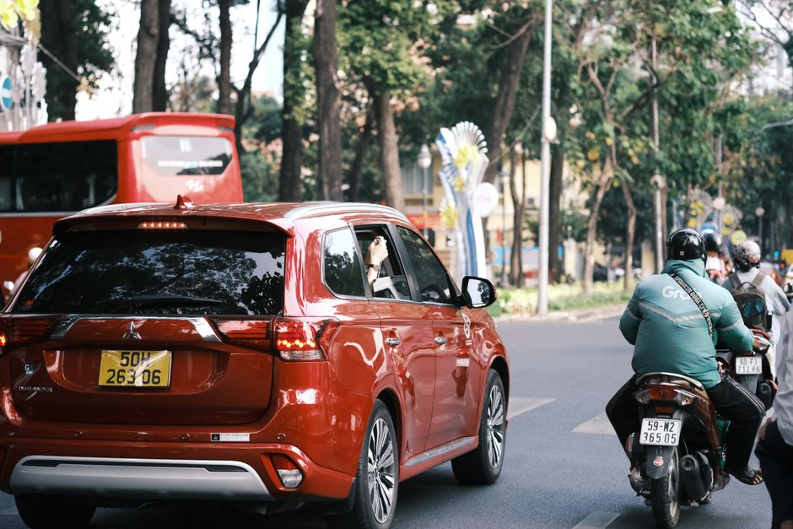
生词
开车
kāichē
lái xe
• 你开车没开车？我没开车，坐车呢。
Nǐ kāichē méi kāichē? Wǒ méi kāichē, zuò chē ne.
Bạn có lái xe không? Mình không lái xe, mình đang đi xe (khác).
📖 车 (xe) đã học ở Buổi 01 — hôm nay ghép lại thành 开车 (lái xe).

Slide 7
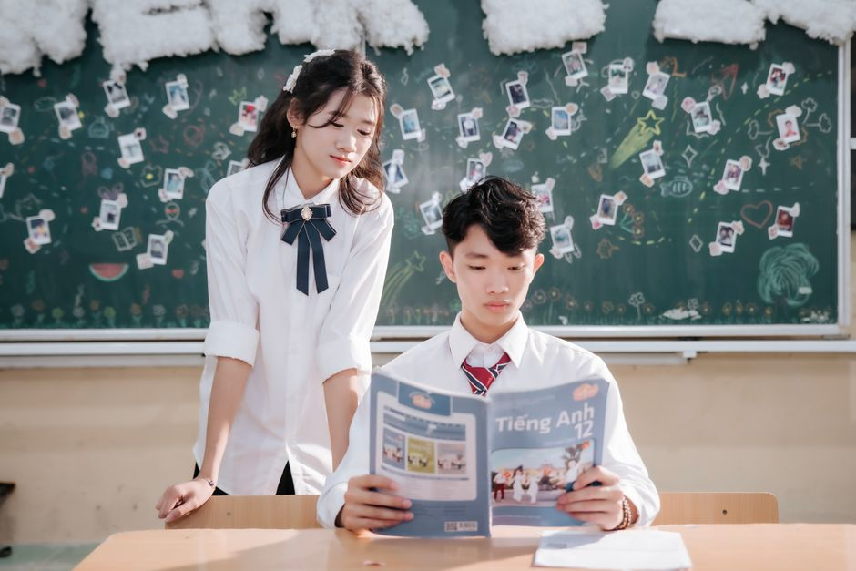
生词 · Đang làm gì
正在
zhèngzài
đang
• 他正在看书。
Tā zhèngzài kàn shū.
Anh ấy đang đọc sách.

Slide 8
生词
在
zài
đang (phó từ tiếp diễn)
• 他在看书呢。
Tā zài kàn shū ne.
Anh ấy đang đọc sách đấy.
📖 在 đã học Buổi 07+08 với nghĩa "ở, tại" (giới từ) — hôm nay là NGHĨA KHÁC: đứng trước động từ để nói "đang làm gì".

Slide 9
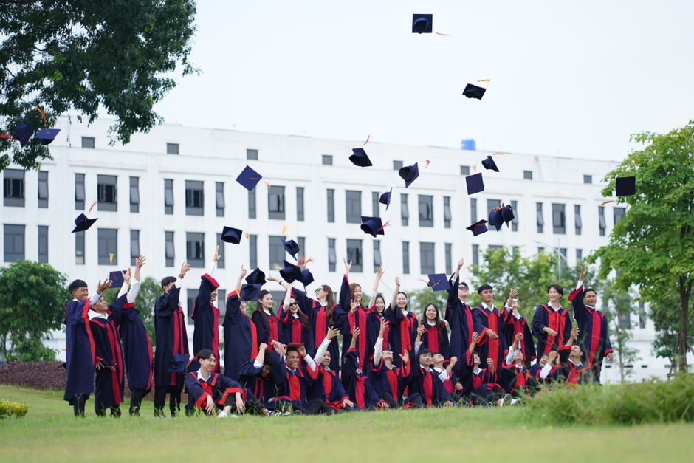
生词
• 我在读大学，是学医的大学生，每天都很忙。
Wǒ zài dú dàxué, shì xué yī de dàxuéshēng, měitiān dōu hěn máng.
Tôi đang học đại học, là sinh viên học ngành y, mỗi ngày đều rất bận.
读
dú
học, theo học
学
xué
học
大学
dàxué
đại học

Slide 10

生词
医
yī
y (ngành y)
• 我学医，以后想当医生。
Wǒ xué yī, yǐhòu xiǎng dāng yīshēng.
Tôi học ngành y, sau này muốn làm bác sĩ.
📖 医 không nằm trong 300 từ chính thức HSK1 — chỉ là chữ gốc trong 学医 (sách dạy riêng để hiểu câu), không tính là 1 mục từ vựng độc lập.

Slide 11
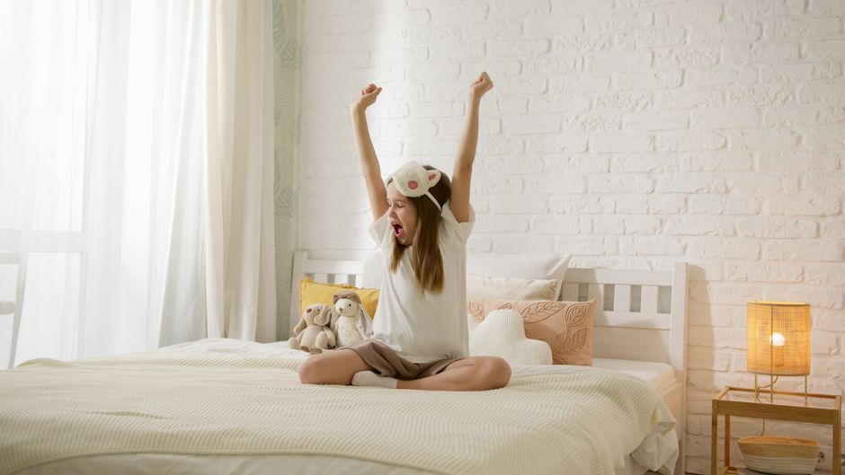
生词 · Em trai chưa dậy
起床
qǐchuáng
ngủ dậy
• 弟弟还没起床，还在睡觉呢。
Dìdi hái méi qǐchuáng, hái zài shuìjiào ne.
Em trai vẫn chưa dậy, vẫn đang ngủ.
📖 弟弟 (em trai, Buổi 04) và 睡觉 (ngủ, Buổi 12) đã học — hôm nay chỉ ôn lại qua ví dụ, không dạy lại.

Slide 12
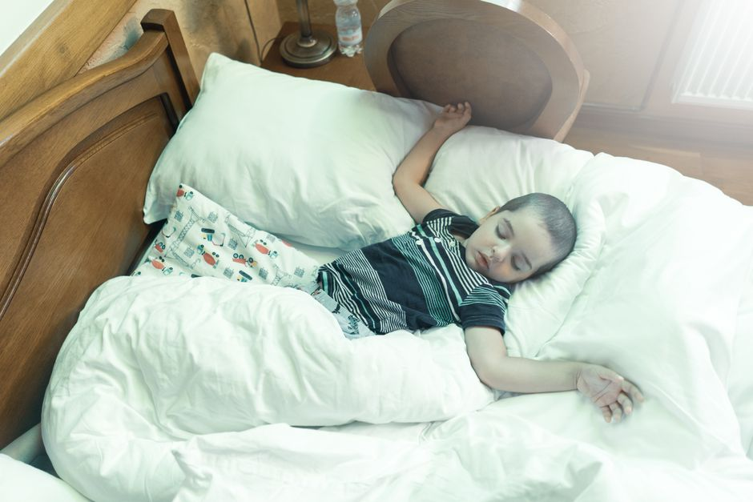
生词
睡
shuì
ngủ
• 他很晚才睡。
Tā hěn wǎn cái shuì.
Anh ấy ngủ rất muộn mới ngủ.

Slide 13
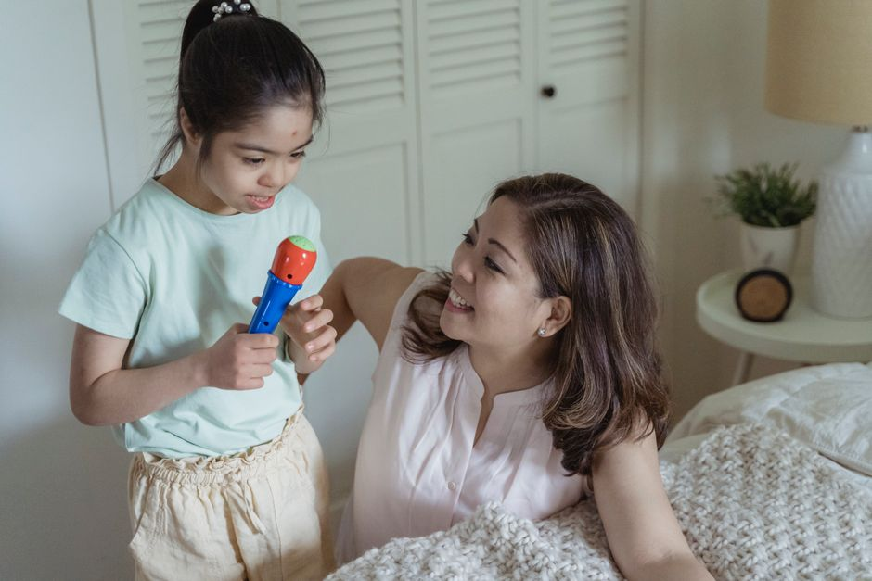
生词
• 妈妈问我明天做什么，我说我要去学校。
Māma wèn wǒ míngtiān zuò shénme, wǒ shuō wǒ yào qù xuéxiào.
Mẹ hỏi tôi ngày mai làm gì, tôi nói tôi định đi học.
问
wèn
hỏi
说
shuō
nói

Slide 14
生词 · Ôn chữ, nghĩa mới
对
duì
đối với, hướng về
• 他说得对。
Tā shuō de duì.
Anh ấy nói đúng.
📖 对 đã học Buổi 03 nghĩa "đúng" — hôm nay là NGHĨA/CÁCH DÙNG MỞ RỘNG khác (giới từ "đối với").

Slide 15
生词
要
yào
muốn, định (làm gì)
• 我要去大学上课。
Wǒ yào qù dàxué shàngkè.
Tôi định đi học ở trường đại học.
📖 要 đã học Buổi 11 nghĩa "muốn, gọi món" — hôm nay mở rộng thêm nghĩa "định làm".

Slide 16
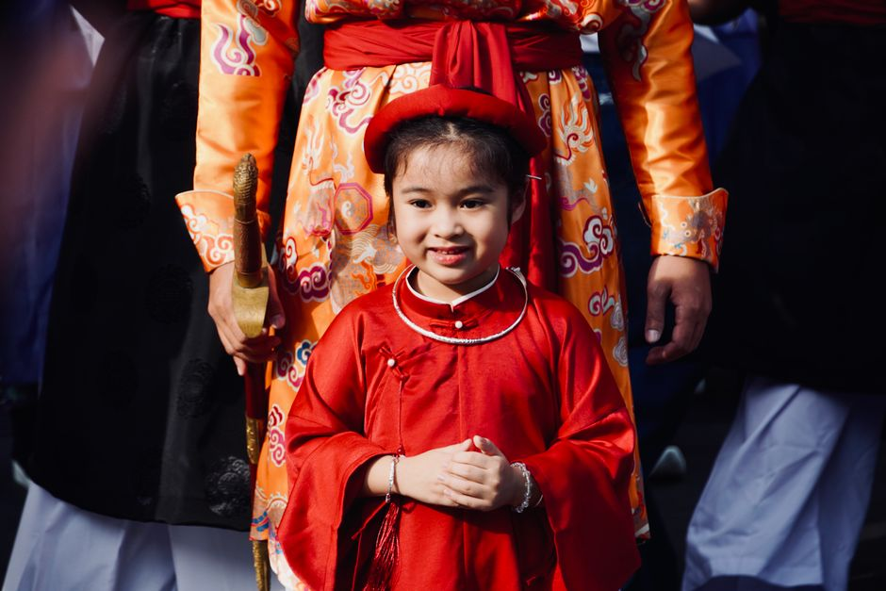
生词
小朋友
xiǎopéngyou
em nhỏ, bạn nhỏ
• 这个小朋友生病了，妈妈要带他去医院。
Zhège xiǎopéngyou shēngbìng le, māma yào dài tā qù yīyuàn.
Em nhỏ này bị ốm rồi, mẹ định đưa em đi bệnh viện.

Slide 17

生词拓展 · Đi làm
• 他每天几点来公司上班？
Tā měitiān jǐ diǎn lái gōngsī shàngbān?
Anh ấy mỗi ngày mấy giờ đến công ty làm việc?
来
lái
đến, tới
公司
gōngsī
công ty

Slide 18
生词拓展
年
nián
năm
• 我姐姐今年上大学了。
Wǒ jiějie jīnnián shàng dàxué le.
Chị tôi năm nay vào đại học rồi.

Slide 19
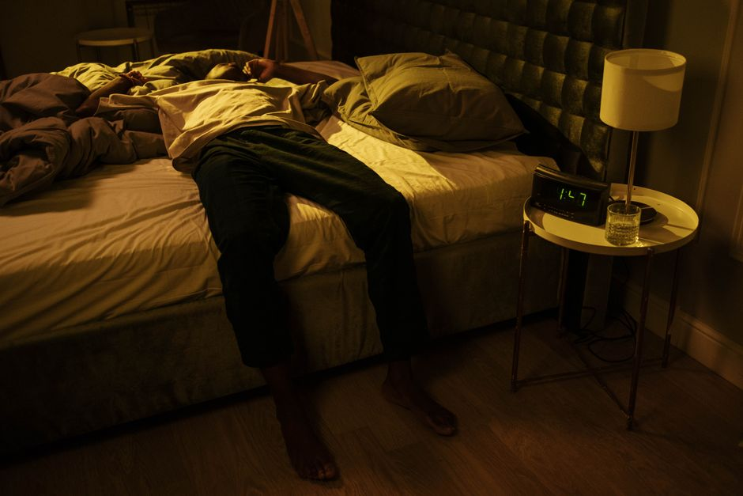
生词拓展
晚
wǎn
muộn
• 现在很晚了，我们该睡觉了。
Xiànzài hěn wǎn le, wǒmen gāi shuìjiào le.
Bây giờ muộn rồi, chúng ta nên đi ngủ thôi.

Slide 20
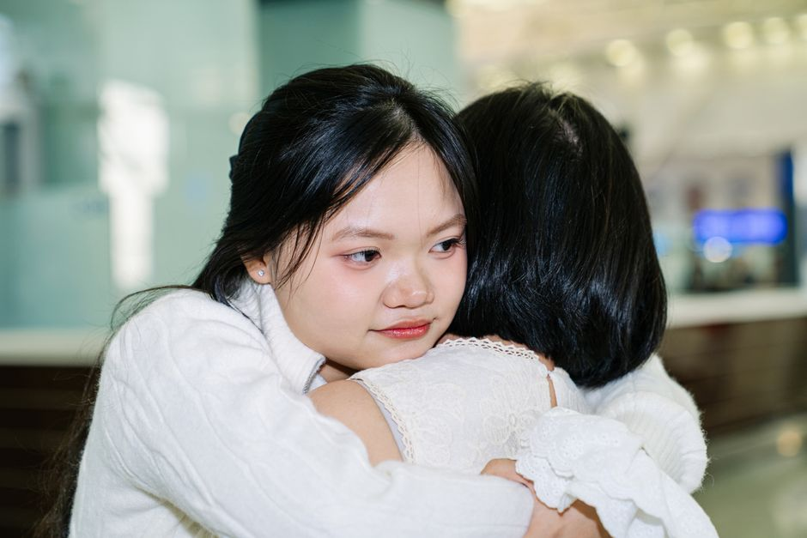
生词拓展
没事
méishì
không sao
• 你不要担心，他没事。
Nǐ búyào dānxīn, tā méishì.
Bạn đừng lo, anh ấy không sao.
📖 没事 gần giống 没事儿 đã học ở Buổi 02 — 2 cách nói cùng nghĩa "không sao", dùng thay nhau được.

Slide 21
课文1 · 找饭店
王
王一飞: 喂，李文，你什么时候能到饭店？
Wèi, Lǐ Wén, nǐ shénme shíhou néng dào fàndiàn?
李
李文: 还不知道，正在找呢。它是不是在超市后边？
Hái bù zhīdào, zhèngzài zhǎo ne. Tā shì bu shì zài chāoshì hòubian?
王
王一飞: 是的。你开车没开车？
Shì de. Nǐ kāichē méi kāichē?
李
李文: 我没开车，坐车呢。
Wǒ méi kāichē, zuò chē ne.

Slide 22
课文2 · 学医很忙
王
王一飞: 你还在读大学吗？
Nǐ hái zài dú dàxué ma?
李
李文: 对，我读大学呢，还是大学生。
Duì, wǒ dú dàxué ne, hái shì dàxuéshēng.
王
王一飞: 你们学习忙不忙？
Nǐmen xuéxí máng bu máng?
李
李文: 非常忙，我学医，我们的课很多。
Fēicháng máng, wǒ xué yī, wǒmen de kè hěn duō.

Slide 23
课文3 · 弟弟还没起床
刘
刘明: 弟弟起床没起床呢？
Dìdi qǐchuáng méi qǐchuáng ne?
刘
刘小雪: 没起床呢，还在睡觉。
Méi qǐchuáng ne, hái zài shuìjiào.
刘
刘明: 还睡呢？他今天去不去那里？
Hái shuì ne? Tā jīntiān qù bu qù nàlǐ?
刘
刘小雪: 去哪里？
Qù nǎlǐ?
刘
刘明: 去超市。
Qù chāoshì.
刘
刘小雪: 我昨天问他，他对我说，他不去，他今天要和小朋友玩。
Wǒ zuótiān wèn tā, tā duì wǒ shuō, tā bú qù, tā jīntiān yào hé xiǎopéngyou wán.

Slide 24
语法
Ngữ pháp
正反问 — Câu hỏi chính phản
它是不是在超市后边？
Tā shì bu shì zài chāoshì hòubian?
Nó có phải ở sau siêu thị không?
你去没去学校？
Nǐ qù méi qù xuéxiào?
Bạn có đi học không?
这件衣服好看不好看？
Zhè jiàn yīfu hǎokàn bu hǎokàn?
Cái áo này có đẹp không?
• Công thức: x+不/没+x. Động từ dùng 不/没 (去不去/去没去), tính từ chỉ dùng 不 (好看不好看).

Slide 25
练习 · 正反问
Luyện tập
Chọn đáp án đúng theo mẫu chính phản (正反问)
1. 你___超市？
(A 去不去 B 去没有 C 去了)

Slide 26
语法
Ngữ pháp
正在/在 + V
他正在看电视。
Tā zhèngzài kàn diànshì.
Anh ấy đang xem tivi.
正在/在 + V + 呢
学生们在上课呢。
Xuéshengmen zài shàngkè ne.
Các học sinh đang học đấy.
V + 呢 (không cần 在/正在)
我们读书呢。
Wǒmen dúshū ne.
Chúng tôi đang đọc sách đấy.

Slide 27
练习 · 在/正在
Luyện tập
Từ cần dùng: 正在 · 睡觉
Điền từ thích hợp vào chỗ trống
1. 她没在看电视，___学习呢。
2. 妈妈：爸爸在做什么？孩子：他在___呢。

Slide 28
语法
Ngữ pháp
能愿动词 要 — Muốn làm, định làm
他今天要和小朋友玩。
Tā jīntiān yào hé xiǎopéngyou wán.
Hôm nay anh ấy định chơi với các bạn nhỏ.
妈妈要去超市。
Māma yào qù chāoshì.
Mẹ định đi siêu thị.
白家月要在家里学中文。
Bái Jiāyuè yào zài jiā li xué Zhōngwén.
Bạch Gia Nguyệt định học tiếng Trung ở nhà.
• 要 đứng trước động từ, biểu thị dự định/mong muốn làm việc gì đó.

Slide 29
练习 · 要
Luyện tập
Từ cần dùng: 那里 · 要
Điền từ thích hợp vào chỗ trống
1. 弟弟：姐姐，我们去___玩吧，好不好？
姐姐：我不去，我___读书。

Slide 30
配对游戏 · Nối ảnh với từ
1
2
A 开车 kāichē
B 公司 gōngsī
C 饭店 fàndiàn
D 晚 wǎn
E 起床 qǐchuáng
3
4
5

